Slide 1
科学通史第11讲
科学与工业革命
吴国盛
清华大学科学史系

Slide 2

本讲要目
知识就是力量
第一次工业革命
第二次工业革命

Slide 3
知识就是力量

Slide 4
求力科学
从希腊求真的科学（science for truth）到现代求力的科学（science for power）
弗兰西斯·培根（1561-1626）：知识就是力量
希腊学术都是无聊老人对无知青年的对话。
人类在一堕落时就同时失去他们的天真状态和对于自然万物的统治权。但这两宗损失在此生可以得到某种部分的补救：前者要靠宗教和信仰，后者则靠技术和科学。

Slide 5
世界图景
自然的数学化：自然物被规定成可以被感知为数学化的东西
时间空间成为物之为物的基本标准
世界按照如钟表那样的机械运行，人类通过洞悉自然的机械性而理解和控制自然

Slide 6
数学传统与工匠传统的结合
欧洲现代数学起于斐波那齐（Leonardo Fibonacci，1170-1250 ），从父在北非经商，引进阿拉伯数字和代数
帕乔利（Luca Pacioli，1445-1517 ）简化代数符号，创造复式簿记制度
在现代欧洲民族国家形成中的军事工程师
军事和民用建筑
综合几何学，透视法

Slide 7
数学传统与工匠传统的结合
军事工程师
达芬奇
弹道问题，引向伽利略的运动学
大航海运动
磁罗盘、海图、测速计、天文学
造船业，引向伽利略的材料力学

Slide 8
科学之力量并未一步到位
经度问题
纬度是自然问题，而经度？
伽利略发明木星卫星掩食法
皇家学会、巴黎科学院均列入了经度问题
海上迷失方向，1707年大海难（触礁）
1714年英国国会立“经度法”，并悬赏
约翰·哈里森（John Harrison, 1693-1776）1736年造出航海钟，1773年争到了奖金

Slide 9
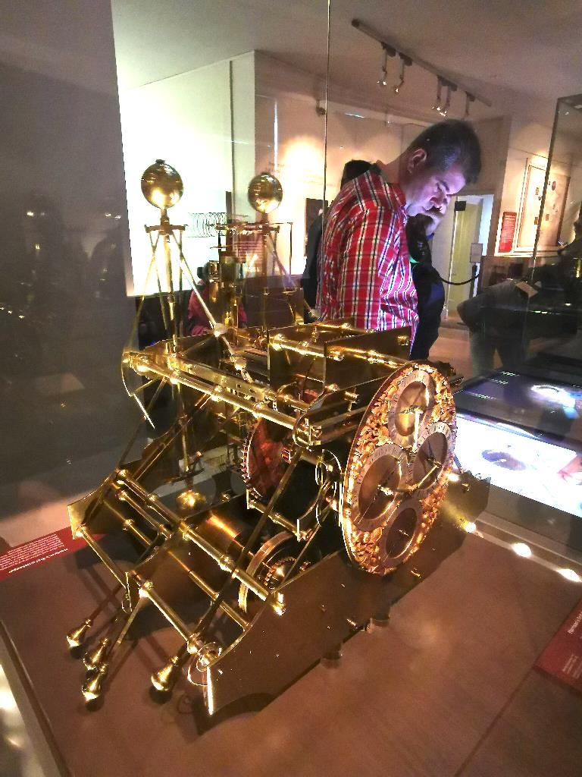

Slide 10
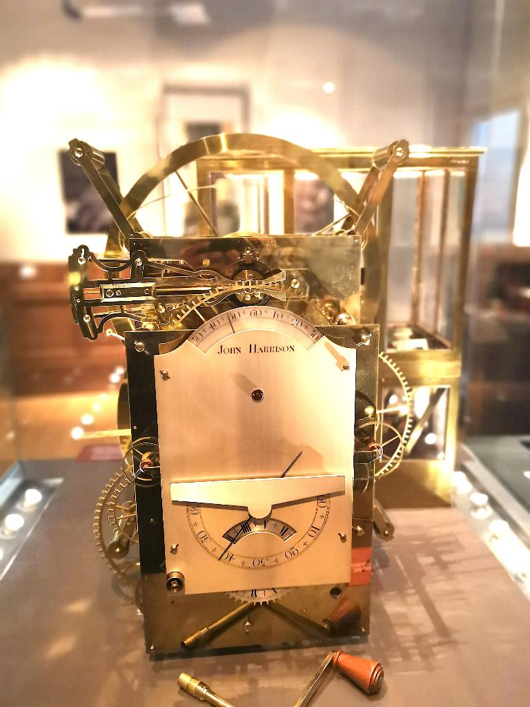

Slide 11
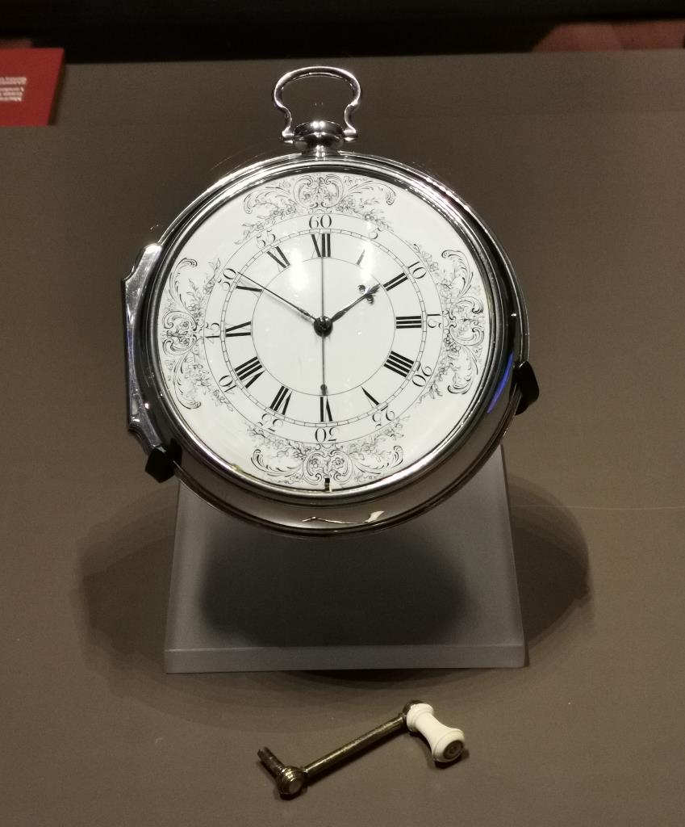

Slide 12
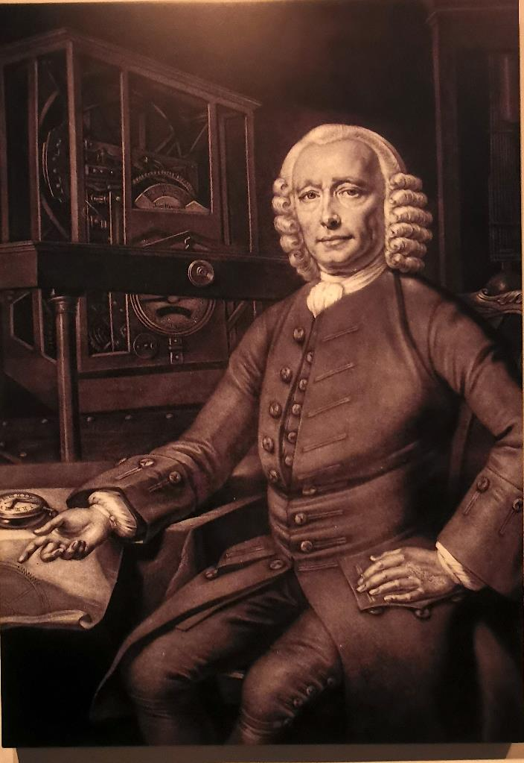

Slide 13
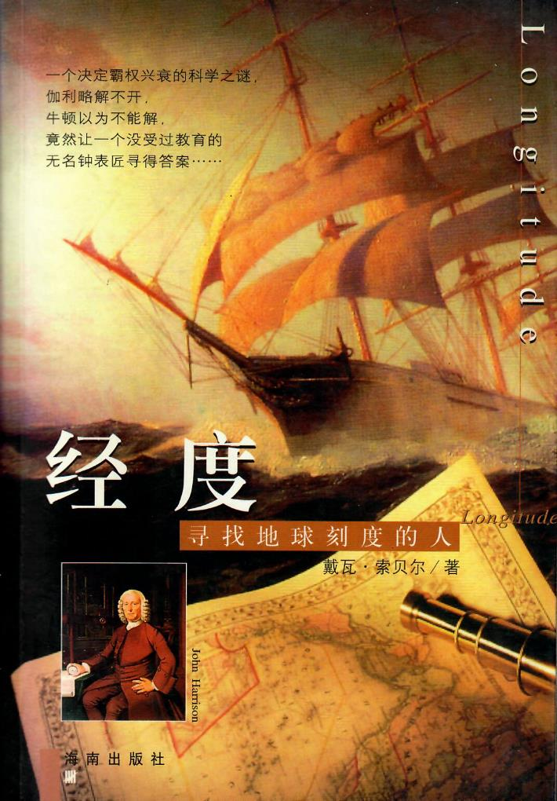

Slide 14
第一次工业革命

Slide 15
工业革命概观
恩格斯说：“工业革命对于英国的意义，就好象哲学革命对于德国，政治革命对法国一样。”
产业革命即工业革命（industrial revolution）表现在：
以机器取代人力
以大规模的工厂生产取代个体工场手工生产
以技术革新带来经济无限制的增长。

Slide 16
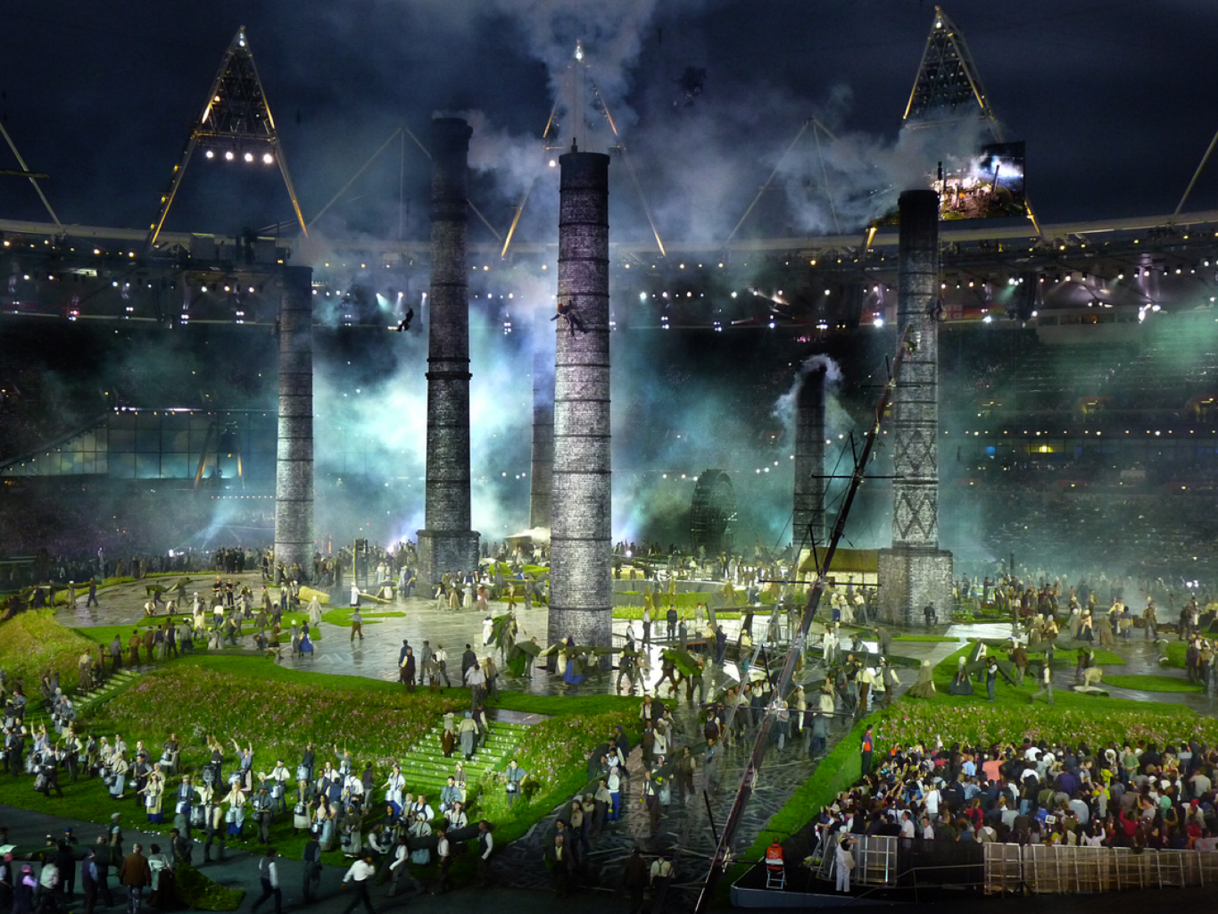

Slide 17
第一次工业革命
1760-1840年代
以机器代替人力
以大规模工厂生产代替个体工场手工生产
纺织业是工业革命的龙头产业
蒸汽机、煤、铁、钢是技术革新自我加速的四大元素

Slide 18
工业革命为什么发生在英国
政治统一、和平稳定
最大的单一市场，无贸易障碍
殖民地提供原料和商品出口市场
法治体系完善
专利法刺激技术发明

Slide 19
工业革命为什么发生在英国
地理和自然资源的优势
丰富的浅层煤矿和铁矿
缺乏木材
金融革命
高效透明的税收体系
英国国债提供廉价资金
钢铁、纺织、铁路、机械制造均为资金密集型产业

Slide 20
关键技术革新
纺织技术：飞梭、珍妮机、骡机
蒸汽动力技术：瓦特的分离冷凝器

Slide 21
飞梭
1733年，Lancashire的钟表匠约翰·凯（John Kay, 1704-c.1779）发明飞梭(flying shuttle)
比手掷梭效率提高一倍
布面更宽

Slide 23
珍妮机
1764年，Lancashire的纺织工人哈格里夫斯（James Hargreaves, 1720-1778）发明珍妮机（Spinning Jenny）
同时纺8个竖钞锭，女儿的名字命名
手工纺纱者恐慌，捣毁珍妮机
1784年，珍妮机可以同时纺80个纱锭
1788年，英国有2万台珍妮机在工作
缺点：人力或畜力做动力，不稳定、成本高、效率低

Slide 24
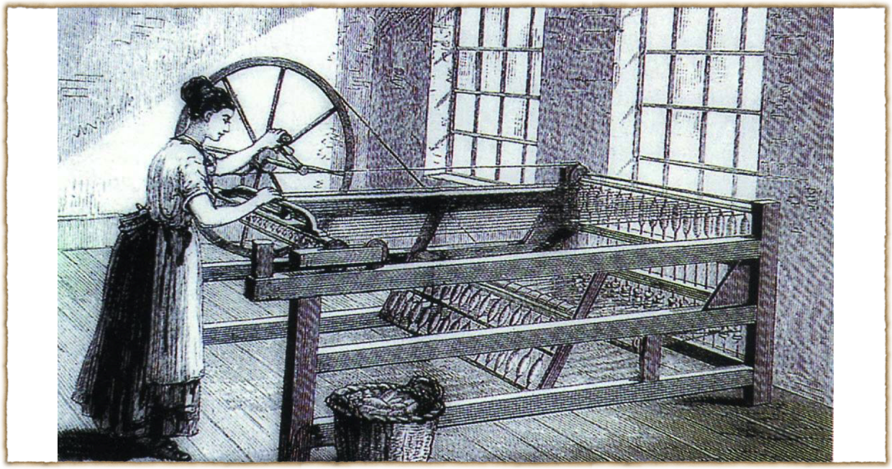
珍妮机

Slide 25
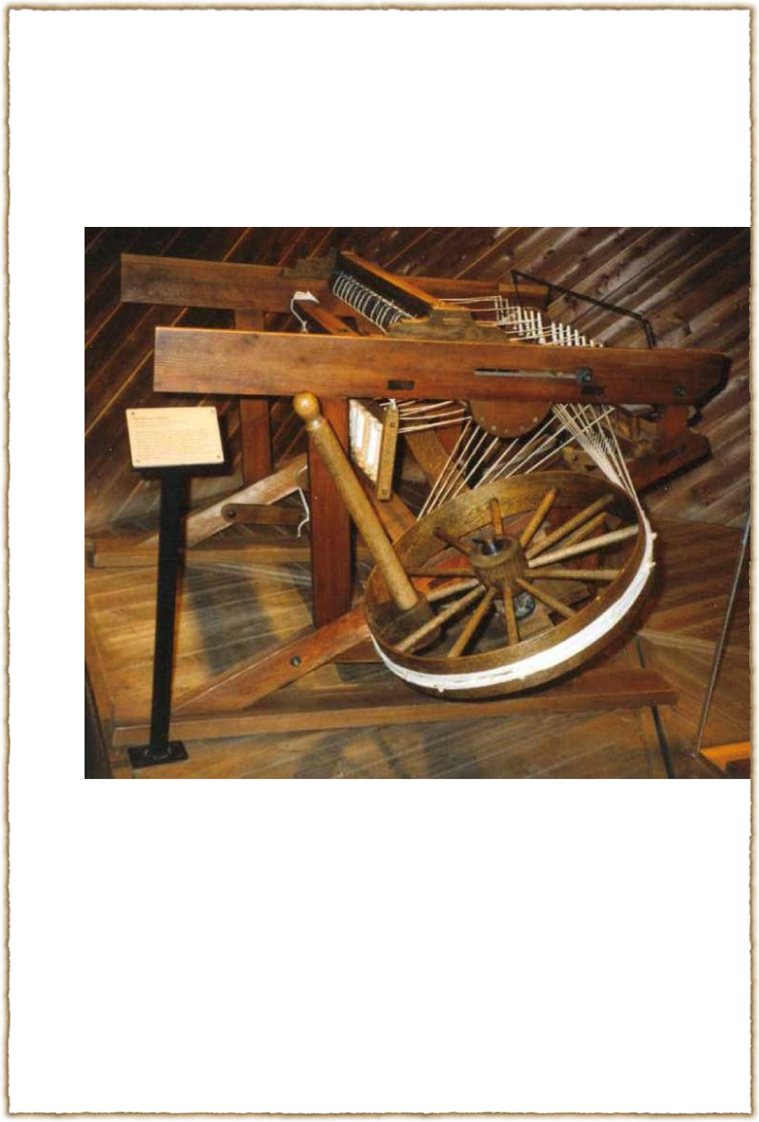
珍妮机

Slide 26
水力纺纱机
1769年，Lancashire的理发师阿克莱特（Richard Arkright, 1732-1792）发明水力纺纱机(water frame)
现代工厂体制的创始人，雇佣大量工人
1785年被判窃取他人发明、专利无效

Slide 27
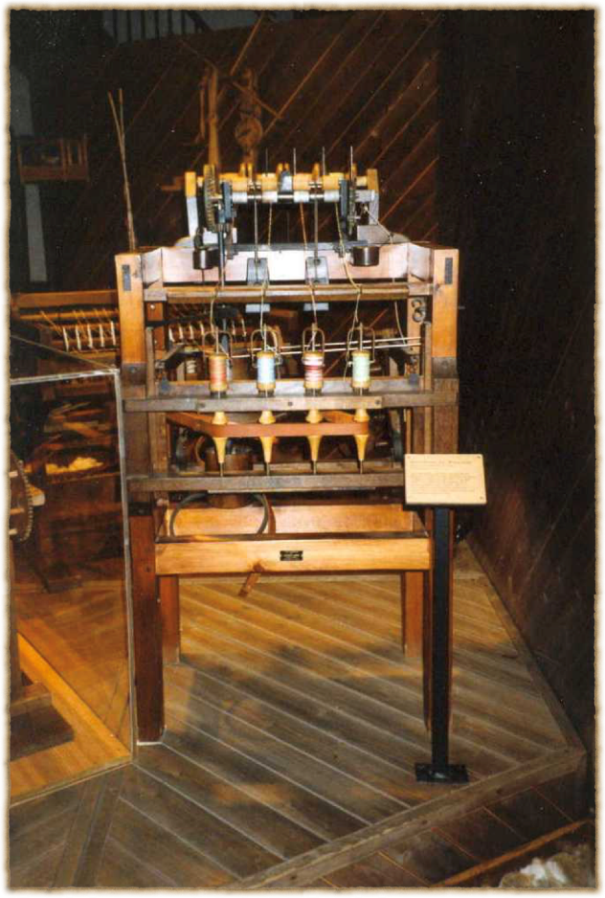
水力纺纱机

Slide 28
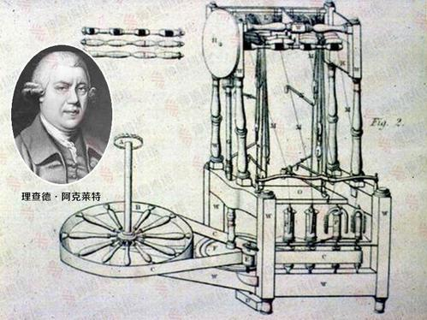

Slide 29
骡机
1779年，Lancashire的纺纱工康普顿（Samuel Crompton, 1753-1827）发明走锭纺纱机（骡机, spinning mule）
兼顾珍妮机的纱细和水力纺纱机的坚实
1800年，改进后的骡机可同时纺400个纱锭

Slide 30
骡机

Slide 31
纺织技术革新
英国纺织业就是在你追我赶的发明中成为工业革命的龙头产业
纺织业的新发明规定了工厂制度的发展方向
大机器价格昂贵（只能为少数大资本家所有）
体积庞大（只能安装在固定的大建筑即车间里）
需要许多人维护（这些人就是工人）
1764年－1812年，纺织工人的劳动生产率提高了200倍

Slide 32
蒸汽动力
亚历山大城的希罗（Hero of Alexandria, 公元1世纪）发明了汽转球（aeolipile）
1551，阿拉伯发明家马鲁夫Taqi al-Din Muhammad ibn Ma'ruf描述过蒸汽涡轮转动烤肉杆
1606，西班牙发明家博蒙特（Jerónimo de Ayanz y Beaumont）获得利用蒸汽抽水的专利，技术细节不详

Slide 33
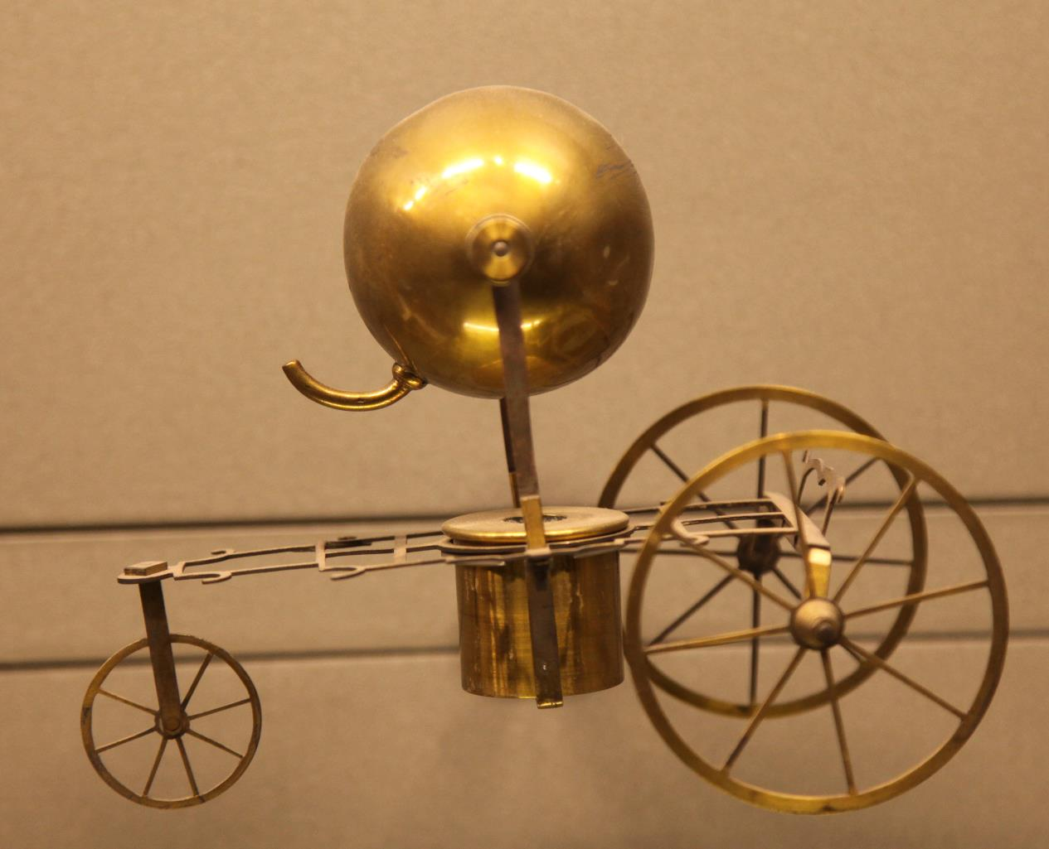

Slide 34
巴本
1679年，法国工程师巴本（Danis Papin, 1647-1712）发明高压锅
1690年，发明最早的蒸汽机：蒸汽推动带活塞的蒸煮器，再形成真空，让大气压做功。锅炉、气缸、冷凝三位一体

Slide 35
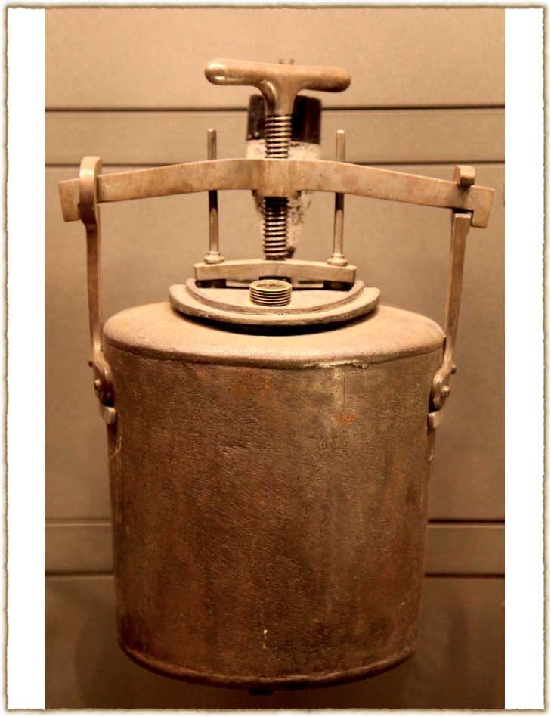

Slide 36
萨弗里
1698年7月2日，萨弗里（Thomas Savery, c.1650-1715）发明蒸汽泵
1699年6月14日，在皇家学会演示
投入实用，被称“矿工之友”，利用蒸汽压提水
蛋型汽缸+3根导管
1根导管通往蒸汽锅炉
1根进水管，汽缸中的真空吸水
1根出水管，通入蒸汽将水压出
缺点：提水高度有限（不超过9.1米）、热效率低（不到1%）、容易爆炸

Slide 37
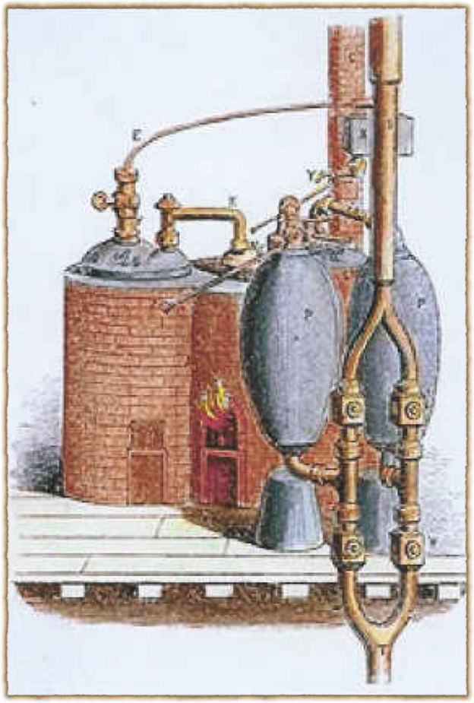
蒸汽泵

Slide 38
纽可门
1705年，铁匠纽可门（Thomas Newcomen, 1664-1729）发明蒸汽机，利用大气压做功
发明内冷凝喷嘴
自动阀动装置
1712年，英国的煤矿开始使用纽可门机，成为第一个成功的商用蒸汽机
1800年，两千台纽可门机在使用

Slide 39
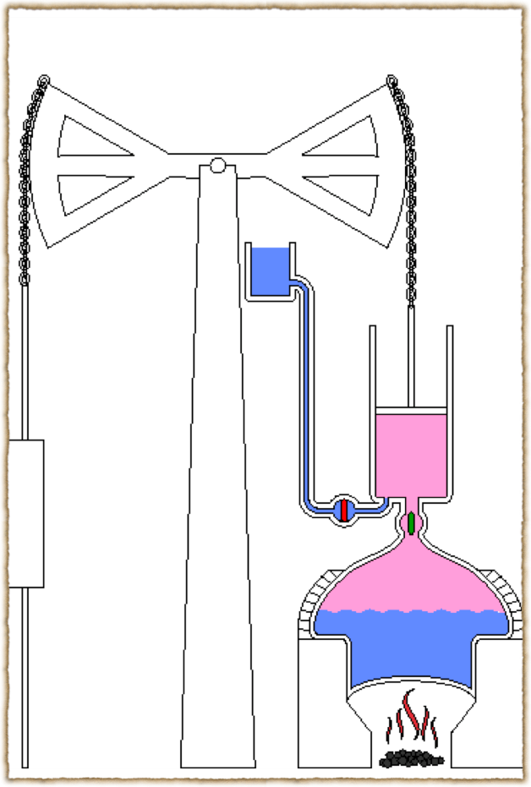
纽可门机

Slide 40
纽可门
缺点：热效率低（不超过1%）
优点
可以提长任何高度的水
无须高压蒸汽，比较安全

Slide 41
瓦特
瓦特（James Watt, 1736-1819）生于苏格兰格拉斯哥附近的Greenock，父亲是造船工人
1754年，到伦敦做仪表修理厂做学徒
1755年，回格拉斯哥，试图开业被拒
1756年，回伦敦继续学徒
1757年，格拉斯哥大学雇为“数学仪器制造师”
1763年，大学的纽可门机故障送伦敦修理，瓦特要回自己修理，发现纽可门机的根本缺陷在于效率太低

Slide 42
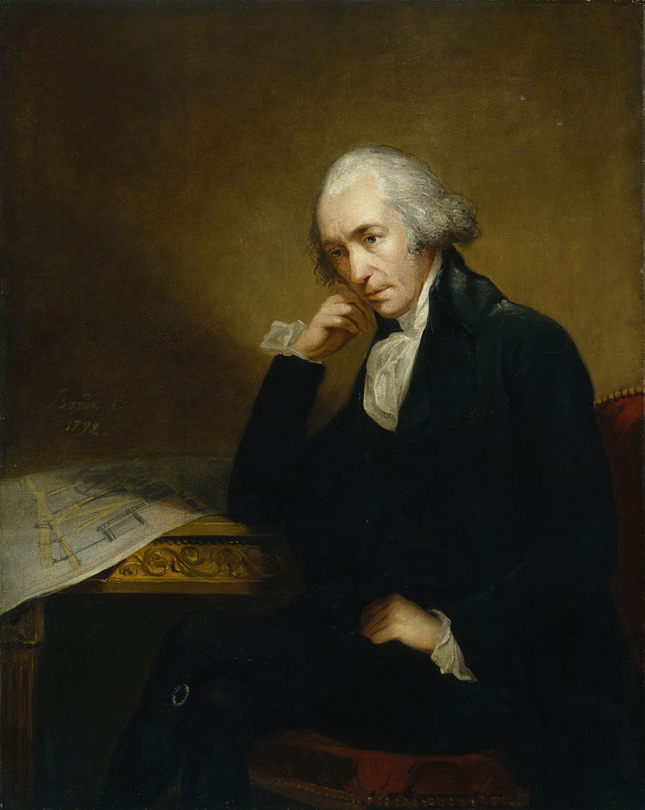

Slide 43
瓦特
1764年与表妹Margaret Mill结婚，生了5个孩子（其中成年2个）Margaret1772年死于难产。1777年与Ann MacGregor再婚。Ann死于1832年。
1765年5月，发明分离冷凝器，取得专利，并制造出一台模型机
与企业家John Roebuck（1718-1794）合作，解决气缸与活塞的加工制作工艺问题，未成。破费了不少钱财，瓦特本人只好同时兼职运河测量员养家
Roebuck破产

Slide 44
第一代瓦特机
约翰·威尔金森（John Wilkinson）在改进加农炮的制造时提出了一种新的精密镗孔加工技术，活塞与气缸的密合问题得到解决
1774年，发明独立冷凝器之后9年，成功制造出了第一批瓦特式蒸汽机
1775年，来自伯明翰的博尔顿（Matthew Bolton，1728-1809）接手了Roebuck的专利，开始与瓦特继续合作25年
1776年，在波罗姆菲尔德煤矿公开展示新式蒸汽机的工作状态
1776-1781年，在各个煤矿安装蒸汽机用于矿井排水

Slide 45
第一代瓦特机
第一代瓦特机并不是博-瓦公司自己制造的，只是由瓦特设计并且由博-瓦公司销售。
纽可门机在大量使用的情况下，如何推广瓦特机呢？博-瓦并不重起炉灶，而是在已有的纽可门机上进行改装，然后在节省的煤钱中提取一部分作为报酬。

Slide 46
第二代
第二代瓦特机：直线往复运动转变为转动
曲柄传动专利所有者为James Pickard（1780年获得，用于纽可门机上，带有曲柄和飞轮，1794年截止），他要求分享独立冷凝器专利，被瓦特拒绝
1781年，瓦特公司职员威廉·默多克（William Murdoch）发明了“太阳与行星”的曲柄齿轮传动系统 ，获得专利，绕开了Pickard的专利
1782年，发明双向气缸并获得专利
1782年，韦奇伍德家族的陶瓷厂使用瓦特二代机
1784年，瓦特二代机效率是纽可门机的5倍，被授予专利

Slide 47
第二代
1784年，发明三连杆组以保证气缸推杆的直线运动
被用于纺织业、采矿业、冶金业、造纸业等工业部门。瓦特机不是一种特殊目的的机器 ，而是通用发动机。同年获得蒸汽机车专利。
1788年，发明离心调速器和节流阀
1790年，发明气压指示器
1795年，与博尔顿专门组建蒸汽机制造公司，到1800年瓦特退休的时候，共生产了41台；到1824年，共生产了1165台
由于当时的钢铁制造业的局限，高压锅炉有危险，瓦特始终让高温蒸汽处在大气压水平。

Slide 48
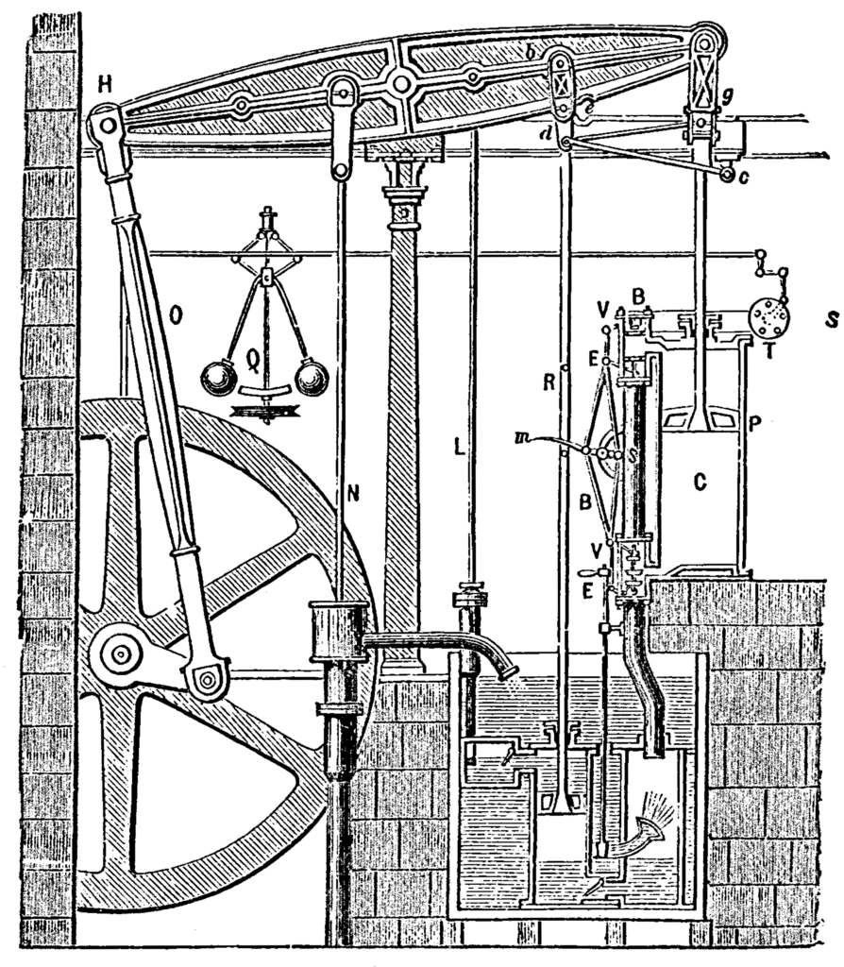

Slide 49
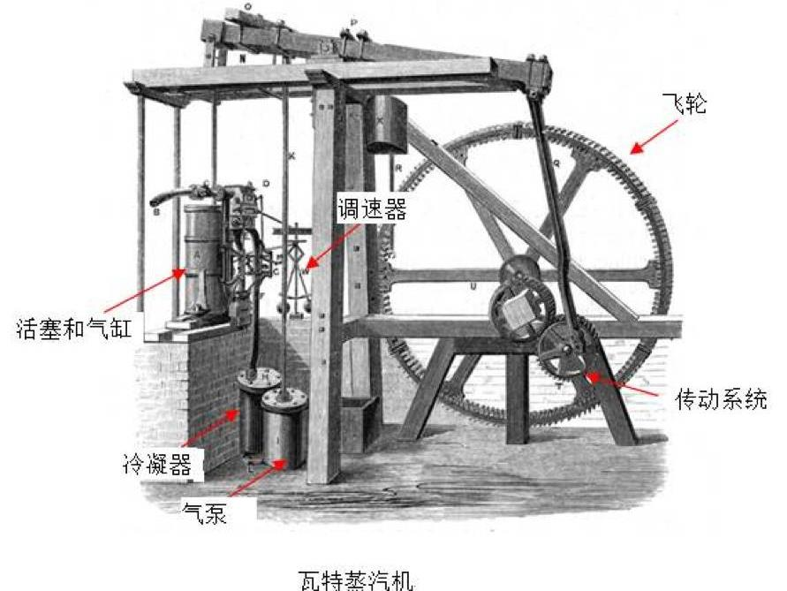

Slide 50
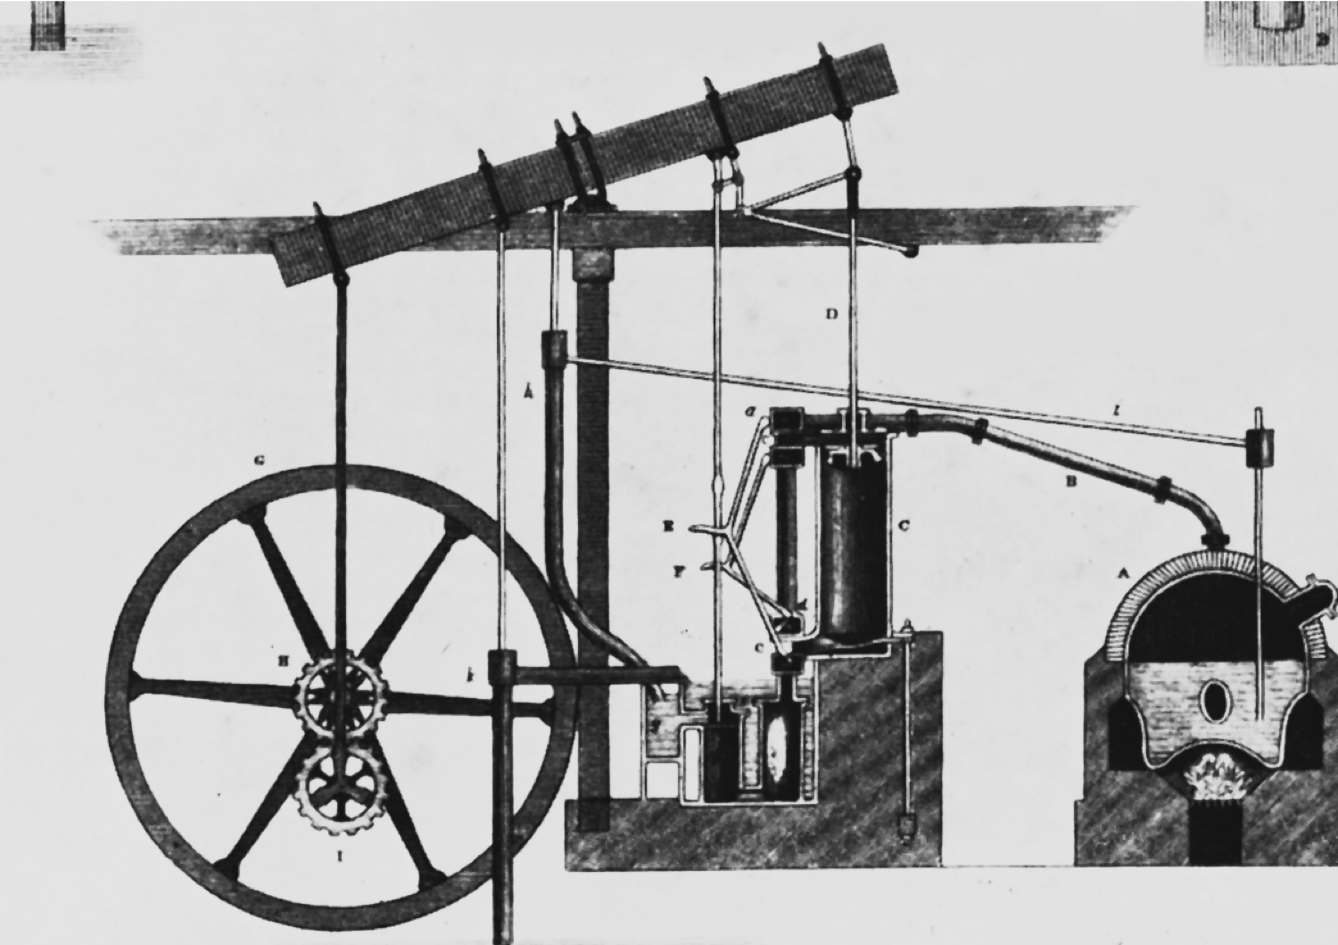

Slide 51
瓦特机
瓦特机的缺点
效率受制于低压（因为考虑锅炉安全）、气缸排量、燃烧和蒸发速度、冷凝器容量，因此瓦特机体积非常大，建造和安装成本较高。瓦特机的效率也不超过3%
转动速度较慢，不能为其它机器直接提供动力。早期的瓦特机只是提水，而让水轮机成为动力机。
高压的好处
引擎体积可以更小，因而更便宜
不需要那么多的冷却水
转速可以更高

Slide 52
瓦特的意义
万能动力机：可用于一切机械
纺织、冶金、煤矿、交通
成为工业革命的“第一推动”
瓦特蒸汽机的出现掀起了一场动力革命
纺织业、采矿业、冶金业在瓦特机的带动下迅猛发展。

Slide 53
瓦特与科学
瓦特蒸汽机是否得益于科学？
否！热力学尚未出现；瓦特相信热质说和燃素说；其成功得益于正确的营销手法
是！定量实验体现科学精神；错误的理论可以产生正确的结果；瓦特入选皇家学会（因论文“人造气体的药用价值”；瓦特是伯明翰月光学社成员

Slide 54
瓦特与科学
瓦特代表了新兴商人阶层和现代求力科学的精神气质，而不是希腊科学的精神气质
他散布谣言说，高压蒸汽机安全有问题，使得他的竞争对手特里威西克（Richard Trevithick, 1771-1833）没能成功
他抱怨贝托莱（Claude Louis Berthollet, 1748-1822）把他发现的氯化漂白过程公开了，无法申请专利以获利

Slide 55
运输机械的革命
•1785年，美国菲奇（John Fitch, 1743-1798）将瓦特的蒸汽机用于帆船上
•1800年左右，美国富尔顿（Robert Fulton, 1765-1815）继续制造汽船，1807年造出克莱蒙特号，采用明轮推进。
•1838年，英国商船天狼星号利用蒸汽动力横渡大西洋成功

Slide 56
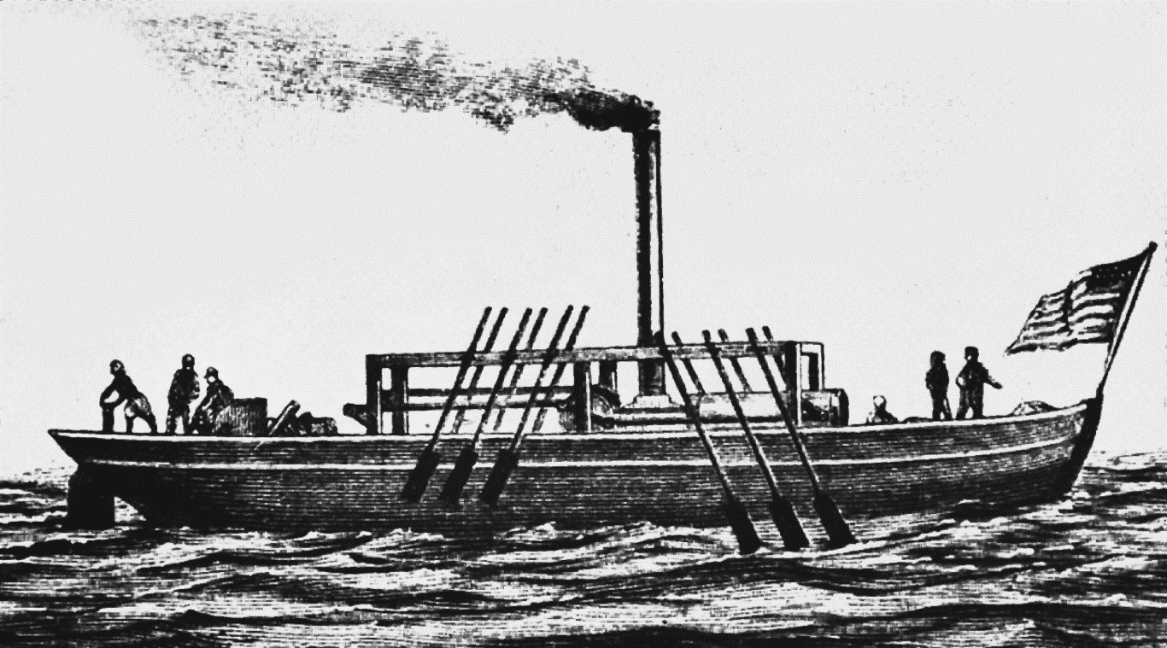

Slide 57
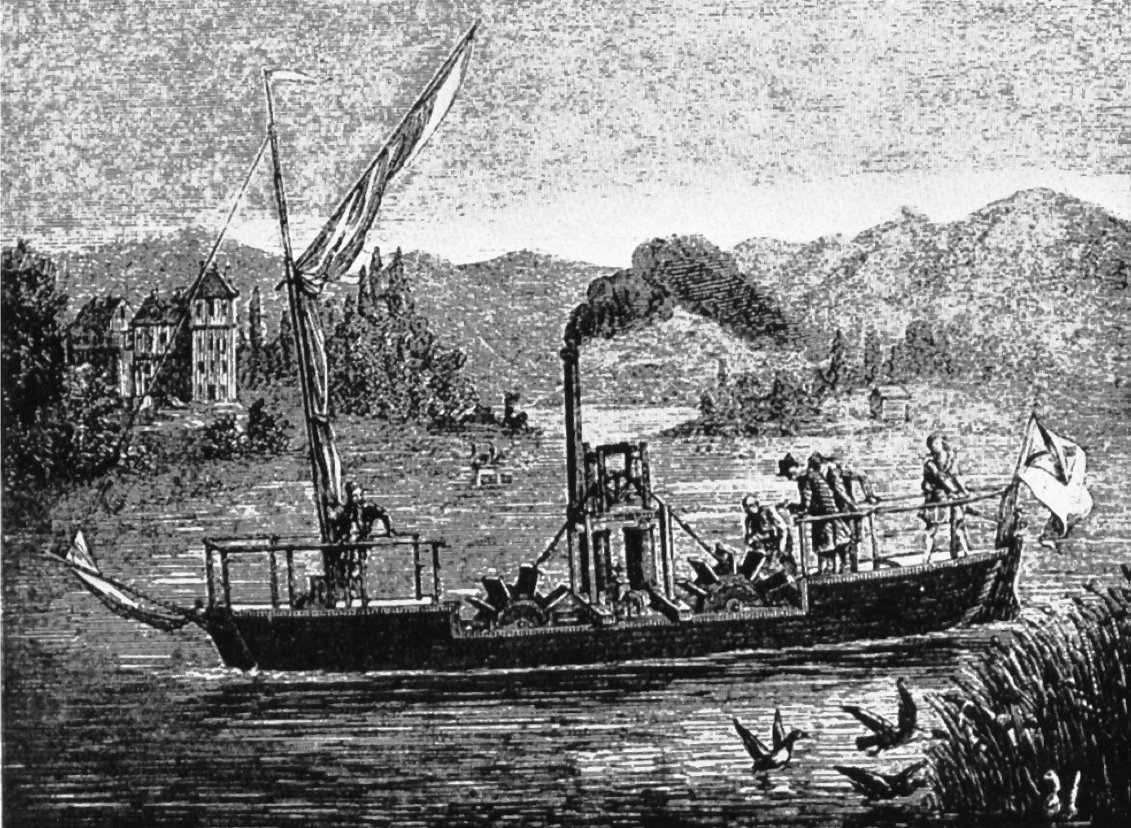

Slide 58
运输机械的革命
由木路到铁路（采矿业）
特里维西克（Richard Trevithick, 1771-1833）
斯蒂芬逊（George Stephenson, 1781-1848）
铁路：美国（1828）、法国（1830）、德国（1835）
铁路业与钢铁业相互促进

Slide 59
特里维西克
1800年，特里维西克（Richard Trevithick, 1771-1833）发明高压蒸汽机
1804年，发明实用的轮轨蒸汽机车
动力不足、车轴断裂、铁轨断裂、振动太大

Slide 60
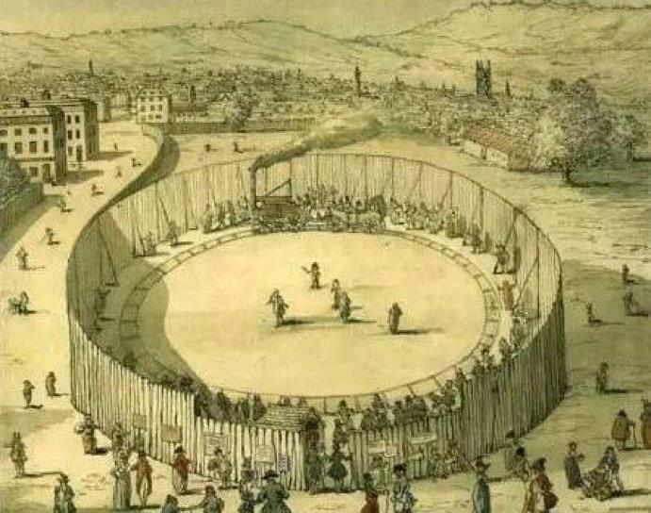

Slide 61
斯蒂芬逊
1814年，斯蒂芬逊（George Stephenson, 1781-1848）研制成功第一台蒸汽机车
1825年9月27日，斯多克顿到达林顿之间第一条商用铁路开通，6节煤车、20节客车，载重90吨，时速15公里
1830年，利物浦-曼彻斯特铁路开通，火箭号火车头驱动
曼城成为世界工厂

Slide 62
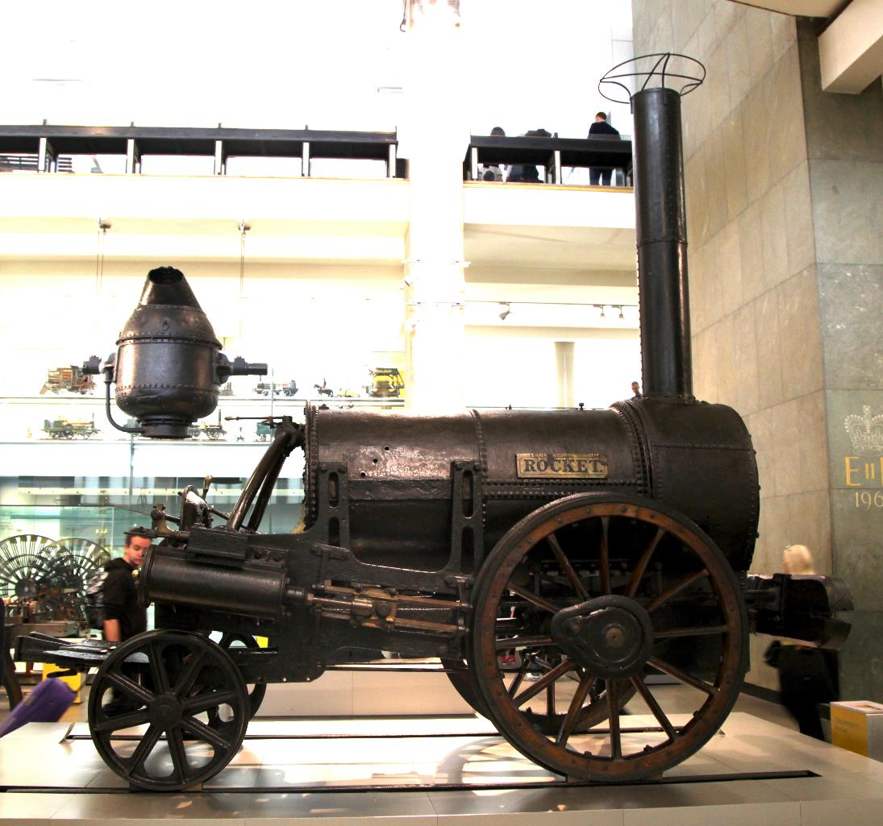

Slide 63
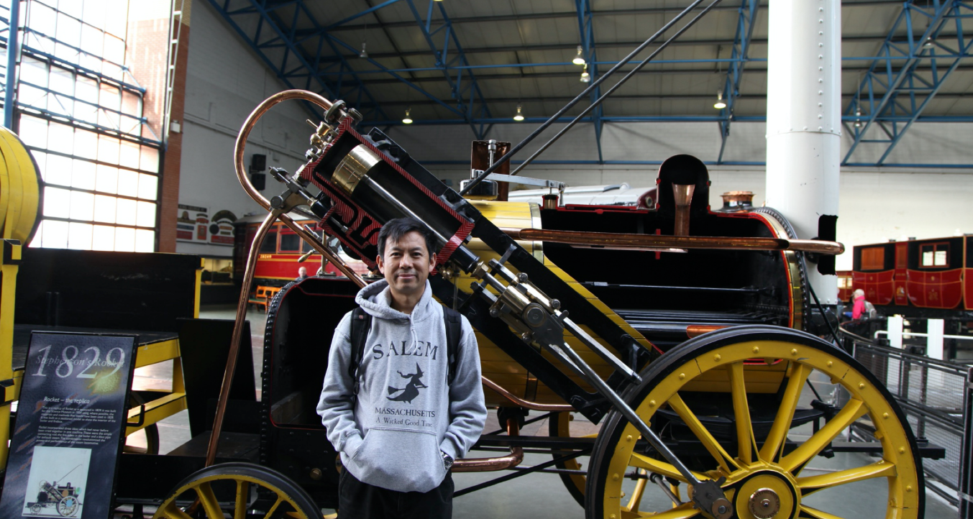

Slide 64
钢铁冶炼
1735年，达比二世（Abraham Darby, 1713–1763）发明焦炭炼铁法
1750年，亨茨曼（Benjamin Huntsman, 1704-1776）发明用耐火泥制的坩埚炼钢法
1760年，斯密顿（John Smeaton, 1724-1792）发明水力鼓风机
1784年，亨利·科特（Henry Cort, c.1740-1800）发明搅拌法
18世纪英国的铁产量增加了10倍

Slide 65
从蒸汽机到内燃机
汽缸材料、加工、燃料，由外燃到内燃
燃料：煤气（1792）、煤油（1850）
1860年，法国勒努瓦（J Lenoir, 1822－1900）造出第一台煤气内燃机
1862年，法国德罗夏（A. B. de Rochas, 1815-1891）提出四冲程理论
1876年，德国奥托（Nikolaus August Otto, 1832-1891）造出四冲程煤气内燃机
1883年，德国戴姆莱（Gottlieb Daimler, 1834-1900）造出第一台汽油内燃机

Slide 66
运输机械的革命
1885年，戴姆莱研制出第一台汽油发动机的两轮“摩托车”
同年，德国本茨（C Benz, 1844-1929）发明了汽油内燃机为引擎的三轮汽车
1886年，本茨（奔驰）发明四轮汽车
1888年，英国邓洛普（John Dunlop, 1840-1921）发明充气轮胎
1892年，美国福特（Henry Ford, 1863-1947）研制了美国第一部汽车
1900年，美国汽车销量4千辆；1911年，60万；1915年，89万；1927年，370万
1908年，福特公司生产1万辆；1913年，生产线上马生产30万。1924年200万辆。售价由850降至290美元。组装时间由12小时（1908），到93分钟（1913），到24秒（1927）

Slide 67
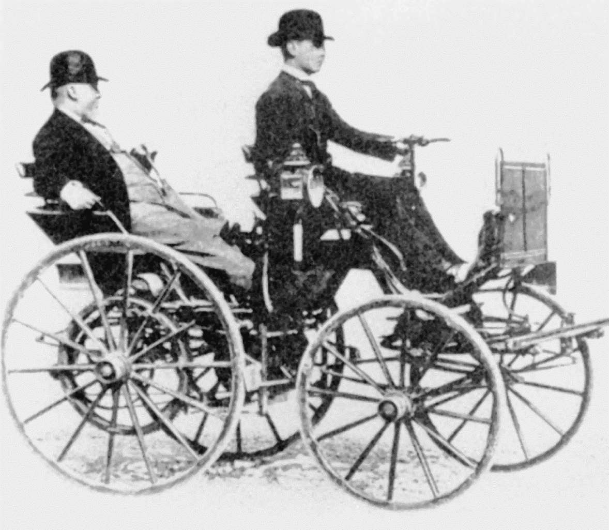

Slide 68
福特的意义
使汽车由奢侈品变成为必需品
发明是需要之母
创造了技术型企业的典范：现代汽车工业
严密的组织机构，充分表达了技术系统的特征
汽车工业对其它产业的拉动作用
汽车工业对石油工业的依赖
汽车经济
汽车文化

Slide 69
工业革命的意义
蒸汽动力机的大量使用，使人从繁重的体力劳动中解放出来，人开始以其聪明头脑而非四肢肌肉为自己造福。
工业革命解除了对技术革新和经济增长的约束
工业革命使全体人民受到教育，客观上推进了“平等”的观念。

Slide 70
工业文明的诞生
新型的动力能源：
自然力－机械力
可再生能源－不可再生能源
新型的劳动组织形式
手工作坊－大生产。1770－80年代，阿克赖特开办的机械化纺织厂，雇佣了上千名工人，成了近代第一批现代工厂。
标准化、流水线。1920年代，美国福特在汽车工业正式完善了流水线生产制度。
新型的融资手段：货币经济的出现
新型的思想观念：由国家重商主义到自由经济

Slide 71
工业文明的扩散
城市人口首次达到50％的时间：
英格兰1850年
德国1900年
法国、美国（1920）
中国49.68％（2016）
核心产业：钢铁、纺织、铁路运输、电气化
新的产业：建筑、食品加工、现代农业、服务业
殖民主义－帝国主义扩张。1914年，西方列强征服了全世界84％的土地。
帝国主义殖民扩张的有利条件：战争工业化
铁甲－蒸汽动力－炮舰
铁路运兵
一战作为化学家的战争，毒气的使用

Slide 72
第一次工业革命小结
技术进步和工业革命与哲学家传统关系松散
皇家学会早期为政府服务，但经度问题靠的是钟表匠
纽可门并未得到胡克的指点
瓦特未必受到布莱克潜热理论的启发
技术很少应用科学，哲学家传统与工匠传统不相往来
在工业革命中发挥作用的工程师，主要是那些未受过任何科学教育的民间工程师（civil engineer）

Slide 73
第二次工业革命

Slide 74
第二次工业革命
电磁学
电力工业
电讯技术。电报，电话，无线通讯。
电照明工业
实验医学
巴斯德灭菌法、免疫法
化学
合成染料

Slide 75
电力革命
1821年，法拉第成功地使一根小磁针绕通电导线不停旋转，创造历史上第一台“婴儿”电动机
1822年，法国物理学家阿拉果发明电磁铁
1829年，亨利发现绝缘导线做线圈可以产生更强大的磁场。1831年用一块电磁铁吸引1吨重的铁
1834年，德国雅可比用电磁铁做转子，制成第一台实用电动机。1838年以此制成电动汽船
1850年，美国佩奇制造一台10马力的电动机
早期的电动机都是直流电，但费用极其昂贵，看不到商业价值。
1831年，法拉第发现动磁可以生电，并制作出第一台模型发电机

Slide 76
1831年，法国发明家皮克希制造出手摇发电机，输出直流电，但电流微弱
1857年，英国惠斯通用电磁铁代替永磁铁，发明自激式发电机
1867年，德国的西门子发明自馈式发电机
电动机械和电动器具机动性好、噪音小、无污染
1880年左右开始进入工厂车间
进入千家万户从电灯开始。1879年，爱迪生的电灯照亮了新泽西州洛帕克的主要街道。1882年，爱迪生的直流发电机为几千户提供照明用电。
电力供应成为问题

Slide 77
直流电在远距离供电时损耗严重，而交流电可以解决有效传输问题，容易变压
1885年，交流感应电动机发明
1891年，三相交流发电机、三相异步电动机以及变压器均发明出来并投入使用。奥地利劳芬水电站的交流电通过170公里传到德国的法兰克福，输电效率达到80％
技术自闭：早期的直流电商家抑制交流电。爱迪生攻击交流电。

Slide 78
爱迪生
爱迪生（1847－1931）发明家，美利坚的民族英雄。
1860年代，电气开发热席卷美国。
1869年，发明自动收报机
1876年，发明留声机
1879年，发明碳化竹子做灯丝的电灯
1882年，在纽约建成世界上最大规模的电力系统，直流发电机达到六百多千瓦，为几千户提供照明，为电力事业的发展提供示范
1894年，制成第一台电影放映机。第一部电影《列车抢劫》

Slide 79
电讯与大众传媒
电气化的两个战线，一是电力，一是电讯。
电报：莫尔斯电码
电话：贝尔
无线电：马可尼、波波夫
电讯技术与大众传媒的发展，充分显示了技术创造文化的力量
广播与电视：由广告向音乐、戏剧、新闻、时事评论扩展，与传统的报刊杂志等媒体相竞争

Slide 80
电报
电报：现代科技的结晶。电流一旦能被检测出来，它就成了信号的传播工具。电流一旦成为传播工具，瞬间传播就成了现实
1820年，奥斯特发现电流的磁效应，通电导线周围的磁针发生偏转。
1822年，安培设计出了磁针通信机。26个导线。
1836年，英国威廉库克制作了五磁针的电报机
1838年，莫尔斯发明电报机和莫尔斯电码
1844年，在莫尔斯鼓动下，由美国国会架设的第一条电报线路在美国铺通（巴尔的摩－华盛顿）
1846年，英国成立第一家电报公司
1847年，英法在英吉利海峡铺设第一条海底电缆
1858年，大西洋海底电缆铺成

Slide 81
电报
当时的诗曰：“富兰克林的手，抓住了奔驰的骏马，驾驭这匹骏马的，是莫尔斯教授。”
电报激起民众的巨大热情
梭罗的反对。电报传来的只是阿德莱德公主得百日咳之类的消息。电报并没有解决人与人之间的沟通问题。
电报改变了传统报纸时效性差的局面，把新闻性突出出来。
科学通过传媒对社会发生作用，充分显示了技术不只是手段，而是一种世界构造的方式

Slide 82
电话
1875年，贝尔发明第一部实用的电话机
1877年，爱迪生发明碳精话筒
1914年，载波法运用于电话线路中，至70年代，一根电缆可以同时传递数千话路
20年代80年代以来，光纤通信成为主要的通讯方式
电话技术对于意识形态的颠覆意义。慈禧。互联网。

Slide 83
无线电
1865年，麦克斯韦从理论上预言电磁波的存在
1886年，赫兹在实验室证实了电磁波的存在
1894年，马可尼制成金属粉屑检波器，通过安装天线和地线，提高了无线电发射和接受的效率
1895年，马可尼实现1英里无线电通讯。1896年，9英里。1897年12英里。1898年18英里。
1901年实现了英国与加拿大之间的无线通讯
1909年，获诺贝尔物理学奖
1901年，俄国波波夫研制出无线电话接收机
1902年，美国费森登发明无线电话

Slide 84
无线电广播
1906年圣诞之夜，美国的费森登实现了无线电广播
1920年，美国匹茨堡地区首次出现定时的广播电台
无线电迷推动了无线电广播事业的发展
无线电广播创造了新的文化空间，1939年一项调查显示，70％美国人把广播作为获得新闻的主要途径。
1884年，德国尼普科设计出图像分解方案即尼普科扫描圆盘。
1929年，英国贝尔德实现了电视传输，television一词据说就是他首先发明的。1930年电视机进入市场。

Slide 85
思考题
1，科学在英国工业革命中扮演关键的角色吗？
2，现代工业与现代科学有何相关性？
3，如何理解科学与战争的关系？
4，如何理解科学与资本主义经济的关系？

